Slide 1
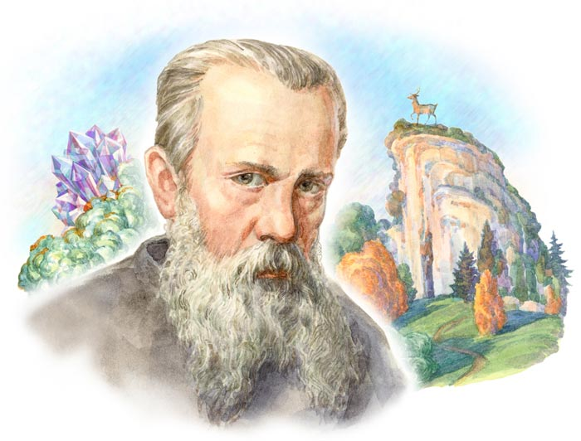
«Остаюсь сторонником труда…» Павел Петрович Бажов
Красота его сказов способна обогатить душу, сделать её возвышенней, чище и благороднее

Slide 2
План работы
Детские годы Павла Петровича Бажова.
Жизненное самоопределение.
Мир бажовских сказов и их особенности.
Труд – главное дело жизни уральского писателя.
Главный памятник Павлу Петровичу Бажову.
Наши пожелания читателям.

Slide 3
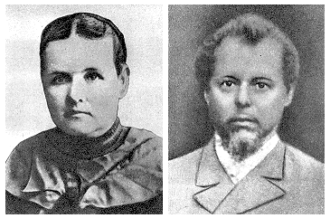
Павел Петрович Бажов родился 15 января 1879 года в семье рабочего горного мастера на Урале, в Сысертском заводе Екатеринбургского уезда. Отец Пётр Васильевич работал в сварочном цехе металлургического завода, а мать была кружевницей-рукодельницей.

Slide 4
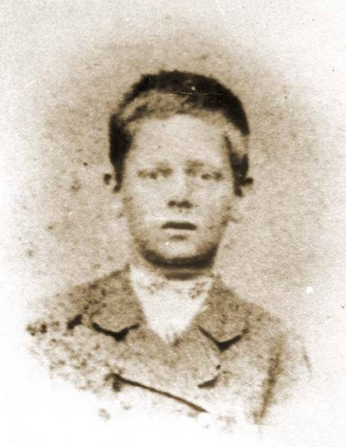
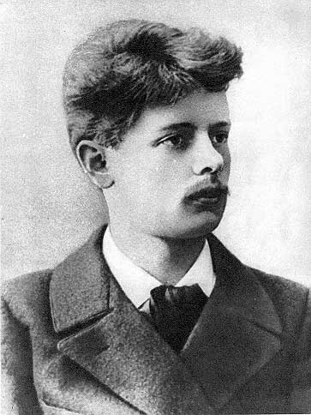
Как единственный ребёнок в семье маленький Павел имел возможность получить образование. В Сысерти он окончил заводскую школу, затем Екатеринбургское духовное училище и Пермскую духовную семинарию. После учёбы стал учителем начальной школы сначала в глухой уральской деревушке Шайдуриха, а после учителем русского языка в духовных училищах Екатеринбурга и Камышлова.
«Сентябрь 1899 года я считаю началом своего трудового стажа…»

Slide 5
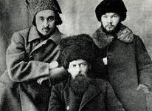
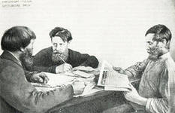
Во время летних каникул Бажов путешествовал по уральским заводам, где собирал фольклор, занимался журналистикой, записывал рассказы рабочих, изучал труд камнерезов, сталеваров, оружейников Урала.
Бажов принял Октябрьскую революцию, участвовал в гражданской войне.
С 1923 года молодой писатель жил в Свердловске и сотрудничал с редакцией «Крестьянской газеты», писал очерки о старом заводском быте, сказы на темы уральского рабочего фольклора.

Slide 6
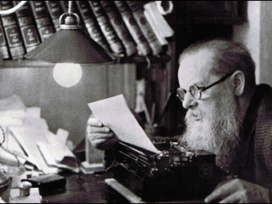
В жизни Павла Петровича Бажова было много испытаний, возможностей и соблазнов – от учительства до журналистики – но выбор его остановился на том жанре и на том роде деятельности, которые принесли самому Бажову – творческое долголетие, а читателю - ни с чем не сравнимый мир уральских сказов.

Slide 7
Мир уральских сказов Павла Петровича Бажова
«Малахитовая шкатулка»
«Я решил по памяти дать запись того, что слышал много раз в Полевском заводе, потом добавил «Водолазы», «Солнечный камень», «Голубая змейка», «Серебряное копытце», «Хрупкая веточка», «Девка Азовка» и другие сказы и даже песни, которые слыхал в Сысерти…»

Slide 8
Причина успеха «Малахитовой шкатулки»
Основа сказа – всегда живое творчество, гармония с природой, стремление понять и постичь красоту. Всё проходит, богатство исчезает, а дело рук человеческих остаётся навека.
Главное – интерес к труду, озарение открытиями, слияние добра с добром.

Slide 9
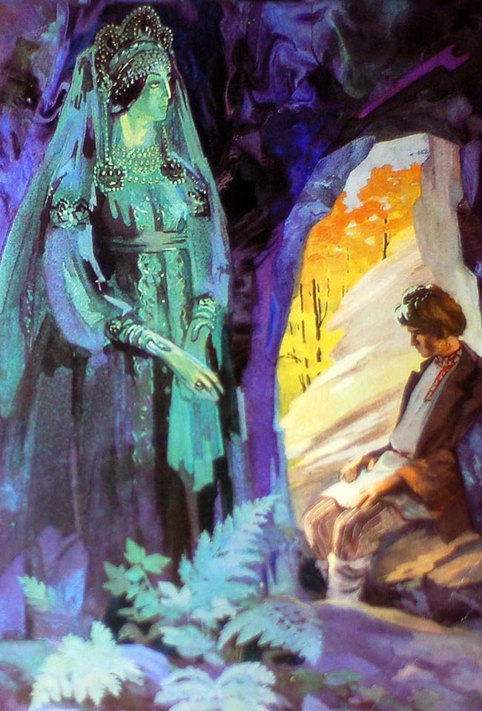
«Медной горы Хозяйка»
Героиня этого сказа Хозяйка медной горы охраняет свои сокровища, открывает их тайную красоту для людей, а герои – Данила-мастер, разбивающий чашу-цветок и понявший красоту, Степан-рудокоп, Танюшка, познавшая секрет чудесного вышивания, - открыли для себя внутреннюю сущность прекрасного и неповторимость.

Slide 10
Особенность бажовских сказов
При всей их фантастичности ни в одном нет несуществующей профессии или придуманного рода деятельности.
В любом сказе присутствует внутренний свет, который согревает и завораживает – это творчество рабочего человека, неутомимое стремление работать в радость себе и людям.
Чтобы создать образы и сделать героев примером для подражания, необходимо любить свой край и его людей, родной язык и само народное творчество!

Slide 11
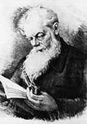
Павел Петрович Бажов до последних дней пристально изучал историю Урала, интересовался научными исследованиями, работами экономистов, специалистов по горному делу.

Slide 12
Большой невидимый труд за обманчивой простотой и лёгкостью бажовских сказов:
документальная точность (названия месторождений, географические названия, исторические личности);
тщательный отбор слов, размышления над словосочетаниями, поговорками, чистота и точность фольклорных жанров;
народность, близость к эстетическим идеалам русского человека.

Slide 13
Труд для Павла Петровича Бажова – главное дело жизни.
Он без устали вспоминает о том, как работали великие предшественники Лев Николаевич Толстой, Александр Сергеевич Пушкин.
Тему труда и творчества Бажов решил художественными формами в своих сказах.

Slide 14
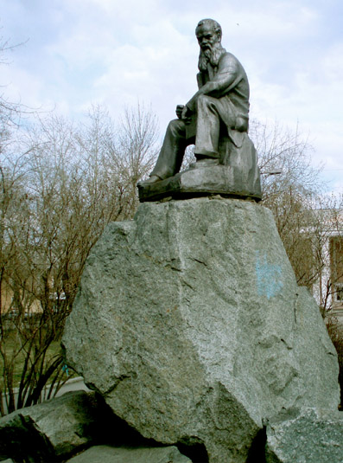
П.П.Бажов был главой большого семейства. Со своей женой они вырастили семерых детей.
3 декабря 1950 года в Москве Павел Петрович Бажов умер. Похороны состоялись в Свердловске на Ивановском кладбище. Его могила находится на холме, на центральной аллее кладбища. На ней установлен гранитный памятник, окруженный цветником. Писатель изображен сидящим на камне в спокойной позе с лежащими на коленях руками, с курительной трубкой а правой руке.

Slide 15
Но самым главным памятником писателю остаются его книги, издаваемые из года в год миллионными тиражами и не залеживающиеся на прилавках книжных магазинов и библиотечных полках.
Осталась завораживающая простота его сказов, та красота, одно приближение к которой уже доставляет радость!

Slide 16
Мы искренне, от всей души желаем всем читателям ощутить всю красоту, склонившись над страницами бажовских книг, которая способна обогатить душу, делая ее чище, возвышенней и благородней, потому что, как сказал наш великий соотечественник А. П. Чехов,
красота спасет мир!

